Slide 1
الوحدة الثانية
أولاً: البناء الضوئي
***
ثانياً: عملية التنفس في النباتات
***
ثالثاً : التكامل بين عمليتي البناء الضوئي والتنفس

Slide 2
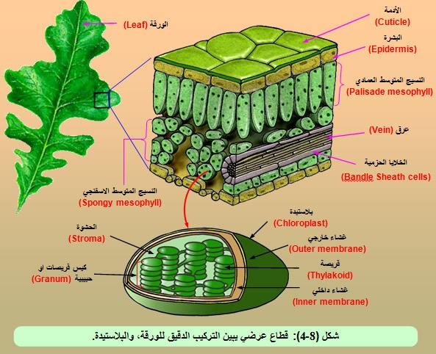
البناء الضوئي

Slide 3
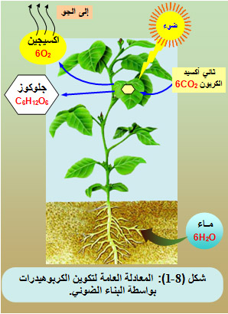
المواد الداخلة في عملية البناء الضوئي
ضوء
ماء
هواء

Slide 4
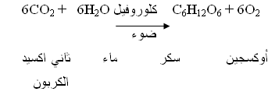
المواد الناتجة من عملية البناء الضوئي
لمشاهدة الفيديو التعليمي

Slide 5

العودة

Slide 6
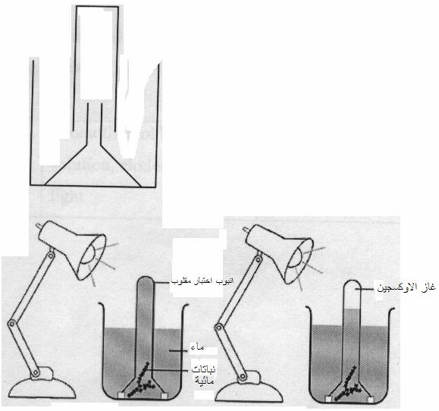
عملية التنفس في النباتات

Slide 7
التكامل بين عمليتي البناء الضوئي والتنفس
سكر + أكسجين التنفس – اطلاق طاقة ثاني اكسيد الكربون + ماء
* البناء الضوئي - اخذ طاقة من الضوء بواسطة مادة الكلوروفيل

Slide 8
انتهت
الوحدة الثانية

